Slide 1
第 一 单 元
3 回忆鲁迅先生（节选）
萧红
www.PPT818.com

Slide 2
背景资料
本文选自《萧红全集》第二卷（黑龙江大学出版社2011年版）。有改动。鲁迅是萧红精神上和文学上的导师，萧红也是鲁迅作品的忠实读者。为了培育萧红这朵中国三四十年代女性文学园圃的奇葩，鲁迅甘为春泥,甘为人梯，在她的作品中倾注了大量的心血。1936年，鲁迅去世。从悲痛中振奋起来后，1939年10月，萧红在重庆完成了两万四千字的长篇回忆录——《回忆鲁迅先生》，作为她纪念鲁迅逝世三周年的一片心意。

Slide 3
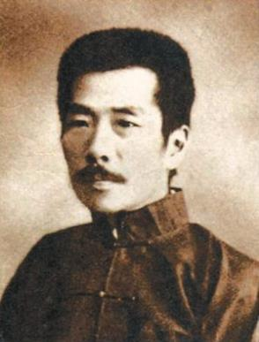
本文节选自萧红长篇回忆性叙事散文《回忆
鲁迅先生》，作于鲁迅逝世三年后。
萧红是一位经常从记忆深处挖掘写作素材的
作家，而这篇文章变是她这类作品的代表。
作者将自己与鲁迅交往过程中的所见所闻所
感剪裁提炼，组织成文。节选部分共分八个生活
片段叠加而成，自然空行成段。全文布局自由随
意，用女性独有的敏锐目光悉心观察，捕捉到了
鲁迅先生许多灵动传神的细节，以质朴浅白清新
隽永的语言，于细微之处写出了一个真实的、充满人情味的
活生生的鲁迅，彰显了一代伟人鲁迅的思想和人格。

Slide 4
导入新课
萧红(1911－1942)，中国近现代女作家，“民国四大才女”之一，被誉为“20世纪30年代的文学洛神”。1933年，以悄吟为笔名发表第一篇小说《弃儿》。1935年在鲁迅的支持下，发表成名作《生死场》。
鲁迅，原名__________，又名周樟寿，字豫山、豫亭，后改名为豫才。伟大的无产阶级__________家、__________.家、 家，是中国文化革命的主将。也被人民称为“民族魂”。在发表中国文学史上第一篇白话小说《狂人日记》时首次使用笔名“__________”。他的著作以小说、杂文为主，代表作有：小说集__________、__________、__________；散文集__________（原名《旧事重提》）；散文诗集__________；杂文集__________、__________、__________等。

Slide 5
学习目标
1、整体感知课文，体会伟人鲁迅日常生活中平易温和的一面。
2、学习本文撷取生活琐事展现人物性格的写作方法。
3、学习鲁迅先生克己待人待客、关爱亲人、生命不息、战斗不止的精神。

Slide 6
检查预习
1.读准下列加色字的读音
舀 （ ） 碟（ ） 捆（ ） 阖（ ）
咳嗽（ ） 绞肉（ ） 薪金（ ）
校对（ ） 草率（ ） 洗澡（ ）
悠然（ ） 吩咐（ ） 揩（ ）
调羹（ ） 抹杀（ ） 深恶痛绝（ ）
yǎo
dié
kǔn
hé
ké
jiǎo
xīn
jiào
shuài
zǎo
yōu
fēn·fù
kāi
gēng
mǒ
wù

Slide 7
2.解释下列词语
揩：
阖：
擦，抹。
闭合。
忧郁：
忧伤愁闷。
存心：
心里怀有的念头。
展然：
（心绪）舒展的样子。
敏捷：
（动作、思路等）迅速而灵敏。
抹杀：
一概不计；完全勾销。也作“抹煞”。
不以为然：
不认为是对的。表示不同意或否定。
深恶痛绝：
恶：厌恶；痛：痛恨；绝：极。指对某人或某事物极端厌恶痛恨。

Slide 8
整体感知
1.本文作者选取了哪些生活场景来描写鲁迅先生？
阅读提示（1、自己默读课文，给全文段落标上序号。2、看哪些段落写的是一件事情。）
2、文中的鲁迅给你的总体印象是怎样的？
3、如果把第二自然段和第一自然段倒置，你觉得是否可以？

Slide 9
2.《回忆鲁迅先生》中作者选取了哪些生活场景来表描写鲁迅先生？（答出5点即可）
（1）笑声明朗；（2）走路轻捷；（3）品评衣着；
（4）待人饮食；（5）调侃玩笑；（6）感染快乐；
（7）接待商人；（8）回复来信。
这些生活场景体现了他和我们一样也是拥有喜、怒、哀、乐的“普通人”。（意思对，答出其中任意五点即可）

Slide 10
3.萧红眼中的鲁迅是一个怎样的形象呢？请阅读课文，分小组完成下表。
生活中的鲁迅 | 萧红眼中的鲁迅
①人之子的鲁迅
②人之夫的鲁迅
③人之友的鲁迅
④人之主的鲁迅
⑤生活之主的鲁迅
一个孝敬父母的好儿子
一个尊重妻子的好丈夫
一个培植晚辈作家的慈祥宽厚的长者
一个追求真理坚持真理的战士
一个不卑不亢的学者
一个美满家庭的家长
一个和蔼宽厚的平易近人的老人
潇洒、幽默、风趣

Slide 11
合作探究
1.鲁迅先生对青年人写信字迹潦草深恶痛绝，虽然如此，他还是认真对待每一封信，这说明了什么?
这说明他还是很重视青年人的，同时也说明了他具有宽容、无私、关爱青年人的品质。
2.作者不厌其烦地把鲁迅先生陪客的时间一一写出来的原因是什么?
强调会客时间之长、客人之多，表现鲁迅先生不知疲倦、耐心细致，已达到了忘我的境地。

Slide 12
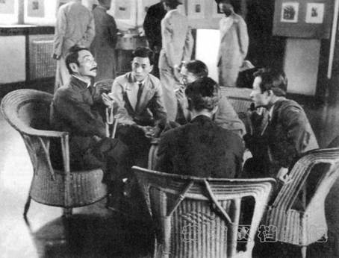
3.文中的鲁迅给你的总体印象是怎样的？
可敬的长者、可亲的父亲、有血有肉的伟人、风趣幽默的智者。

Slide 13
拓展阅读
阅读文中片段，完成下列问题。
鲁迅先生从下午两三点钟起就陪客人，陪到五点钟，陪到六点钟。客人若在家吃饭，吃过饭又必要在一起喝茶，或者刚刚喝完茶走了，或者还没有走就又来了客人，于是又陪下去，陪到八点钟，十点钟，常常陪到十二点钟。从下午两三点起，陪到夜里十二点，这么长的时间，鲁迅先生都是坐在藤躺椅上，不断地吸着烟。
客人一走，已经是下半夜了，本来已经是睡觉的时候了，可是鲁迅先生正要开始工作。在工作之前，他稍微阖一阖眼睛，燃起一支烟来，躺在床边上，这一支烟还没有吸完，许先生差不多就在床里边睡着了（许先生为什么睡得这样快？因为第二天早晨六七点钟就要起来管理家务）。海婴这时也在三楼和保姆一道睡着了。
全楼都寂静下去，窗外也是一点声音没有了，鲁迅先生站起来，坐在书桌边，在那绿色的台灯下开始写文章了。
许先生说鸡鸣的时候，鲁迅先生还是坐着，街上的汽车嘟嘟的叫起来了，鲁迅先生还是坐着。
有时许先生醒了，看着玻璃窗白萨萨的了，灯光也不显得怎样亮了，鲁迅先生的背影不像夜里那样黑大了。
鲁迅先生的背影是灰黑色的，仍旧坐在那里。
人家都起来了，鲁迅先生才睡下。
海婴从三楼下来了，背着书包，保姆送他到学校去，经过鲁迅先生的门前，保姆总是吩咐他说：
“轻一点走，轻一点走。”
鲁迅先生刚一睡下，太阳就高起来了。太阳照着隔院子的人家，明亮亮的；照着鲁迅先生花园的夹竹桃，明亮亮的。
鲁迅先生的书桌整整齐齐的，写好的文章压在书下边，毛笔在烧瓷的小龟背上站着。
一双拖鞋停在床下，鲁迅先生在枕头上边睡着了。

Slide 14
拓展阅读
1、用简洁的语言概括选文的主要内容。
从鲁迅先生陪客人一事中，你能体会出鲁迅怎样的精神品质？
3、品析下面句子中加点的词语。
鲁迅先生的书桌整 整齐齐的，写好的文章压在书下边，毛笔在烧瓷的小龟背上站着。
4、结尾一段的描写有什么含义？

Slide 15
课堂小结
这节课，我们学习了萧红的文章《回忆鲁迅先生》，了解了生活中的真实的鲁迅。这是一个可敬的长者、可亲的父亲、有血有肉的伟人、风趣幽默的智者。

Slide 16
合作探究
1.本文叙述了鲁迅先生哪些生活琐事？请你简要概括，并说说这些琐事刻画了鲁迅先生什么样的形象特点。
鲁迅先生明朗的笑：乐观爽朗、平易近人
鲁迅先生走路轻捷快速：做事敏捷果断、一往无前、义无反顾
嘱咐许广平给萧红付车费：关心友人
喜欢北方饭、喜欢吃硬的东西：坚毅、倔强、刚硬的“硬骨头”

Slide 17
在饭桌上：对妻子的尊重和爱意
胃不好，但对萧红做的韭菜合子还是吃得开心：对小辈的体恤
开玩笑：幽默
读青年来信：宽容、和蔼，对青年人的关心、帮助
不在意自己的原稿和校样：谦逊、淡泊名利、宽厚
看电影：为他人着想、随和
翻书休息：对时间的珍惜
花大把时间陪客人：热情待客、平易近人

Slide 18
深夜工作：敬业与辛苦
吃鱼丸：做事认真的严谨
包书：认真细致
病中工作：惧死亡的淡然和争分夺秒工作的勤奋。

Slide 19
2．以上这些内容，看似没有什么联系，比较杂乱。你能否对它们进行归类？
神情姿态：“鲁迅的笑”“鲁迅走路的姿态”，乐观开朗、平易近人。
饮食起居：“喜欢北方饭”“对萧红做的韭菜合子吃地开心”，简单随和、体恤他人。
待人接物：“读青年来信”’“不在意自己的原稿和校样”，陪客人”严格、宽容、和蔼、热情。
休闲娱乐：“开玩笑”“看电影”“翻书休息”幽默风趣，为他人着想，珍惜时间。

Slide 20
工作习惯：“深夜工作”“病中工作”，不同寻常，忘我精神。
日常琐事：“吃鱼丸”“包书”，严谨、细致、认真。
讲解
可以说，虽然本文看似杂乱，但有一个情感上的线索。全文除了许广平先生的一句极为朴实的感叹，没有一个地方有直接的赞美，却处处透露出对鲁迅先生的爱戴、赞美和景仰。同样的，没有一个“悲”字，但字里行间无不透露出沉重的悲伤。

Slide 21
抓住细节，品味效果
①鲁迅的笑声。
“鲁迅先生的笑声是明朗的，是从心里的
欢喜……常常是笑得咳嗽起来。”
“笑得连烟卷都拿不住”“笑得咳嗽起来”
一个乐观爽朗、平易近人的鲁迅形象便跃然纸上。

Slide 22
②鲁迅的幽默。
在校对《海上述林》的间隙，鲁迅见萧红进来，对着几乎天天见面的她居然说出“好久不见，好久不见”
这样开玩笑的话，可见鲁迅先生的幽默风趣。

Slide 23
问题探究
1.文中对鲁迅深夜工作背影的描写有什么深意？
“许先生说鸡鸣的时候，鲁迅先生还是坐着，街上的汽车嘟嘟地叫起来了，鲁迅先生还是坐着。”
“有时候许先生醒了，看着玻璃窗白萨萨的了，灯光也不显得怎样亮了，鲁迅先生的背影不像夜里那样黑大。”
“鲁迅先生背影是灰黑色的，仍旧坐在那里。”

Slide 24
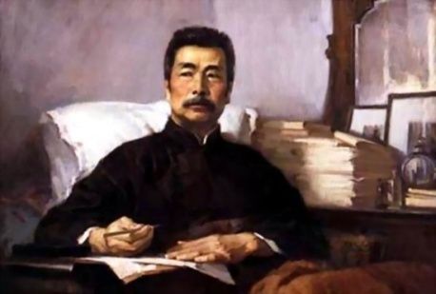
这三段文字犹如特写镜头，刻画了鲁迅先生深夜坐着工作的情景。作者的描写体现出鲁迅先生夜里工作至天明时间之长，工作之刻苦，，表现了鲁迅背影的“黑大”。虽然鲁迅身材表瘦削矮小，但是他的精神力量是巨大的。鲁迅就像一个斗士在
漫漫黑夜里孤独而坚忍地战斗，用自己坚强的意志迎接黎明。

Slide 25
2.文中寄寓了萧红对鲁迅怎样的情感？
鲁迅说：“只要能配一朵花，就不妨做做会朽的腐草。”为了培养萧红，鲁迅“俯首甘为孺子牛”，在她的作品中倾注了大量的心血。本文写1939年，距鲁迅逝世已经三年了，作者的心境已经平静下来，但她对鲁迅的景仰、敬爱之情依旧。
在萧红眼中鲁迅既是文学和思想上的导师，又是生活中的长者，也是让人信任亲近的朋友。

Slide 26
写法探究
1.鲁迅是伟大的文学家、思想家、革命家，但本文却大量细致地记叙他的工作、生活琐事，这样写有什么好处？
（1）更真实。伟人也像凡人一样会生病，会害怕，也聊天、看电影，也有自己的生活特点和习惯，这就给了读者一个活生生的、真实的鲁迅。这样的鲁迅，更让人觉得可亲。

Slide 27
（2）更直观。通篇都是对鲁迅的工作生活琐事的记叙，让我们直接感受到鲁迅的为人、做事、对待生活、对待工作方面的许多感人之处，以及他思想、性格方面的不少特点。而这些都不是通过作者的抽象说教中来的。
（3）更真挚。通篇的细节描写，基本上都是白描，几乎无一评论，无一直接抒情，而真情毕现。尤其是写到鲁迅生病之后的各个细节，写到海婴的“明朝会”，看似完全平静的叙述，无一“悲”字，但悲剧色彩流溢其间，读来令人心酸。

Slide 28
（4）更有趣味。关于鲁迅的许多富有趣味的生活细节的描叙，可以引起读者的浓厚的阅读兴趣。
（5）更有表现力。也就是所谓以小见大的写法的最大的妙处。文中许广平的一句话十分恰当：“周先生的做人，真是我们学不了的，哪怕一点点小事。”看似轻描淡写，实则富有思想含量。

Slide 29
2.本文除了写鲁迅之外，还写了其他的什么人？写这些人有什么作用？作用一样吗？
还写了“我”（作者萧红）、海婴、许广平。
写他们的作用，是从侧面烘托鲁迅，起到烘云托月的表达效果。但由于三个人的身份不同，所以作用也不一样。
写“我”的亲见、亲闻，一是使所叙之事更为真实，二是使情感的抒发更有感人的力量（抒情的张力）。例如平静的叙述中饱含的深刻的情感，尤其是“悲”感。

Slide 30
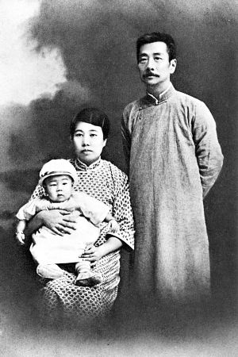
讲解
写海婴，主要是通过海婴的年幼无知，童言无忌，从侧面表现鲁迅对孩子的慈爱；而且，海婴的无知、无忌，也与大人的内心的担忧形成对比。
写许广平，是更典型的侧面烘托。例如，鲁迅病危时，她“很镇静，没有紊乱的神色”，虽然也曾“当着人哭过一次”，但“该做什么，人是做什么”，她的坚强，有力地衬托出鲁迅的坚强。

Slide 31
课堂小结
这篇散文通过对鲁迅先生的笑声、走路、待人接物、读书、写作、养病等生活细节的描述，展示了伟大的鲁迅先生的平凡生活，表现了鲁迅先生的审美情趣以及魅力气质，抒发了作者对鲁迅先生的热爱和怀念之情。

Slide 32
拓展延伸
鲁迅名言精选
1.时间就像海绵里的水，只要愿挤，总还是有的。
2.愿中国青年都摆脱冷气，只是向上走，不必听自暴自弃者的话。
3.哪里有天才，我是把别人喝咖啡的工夫都用在了工作上了。
4.悲剧将人生的有价值的东西毁灭给人看，喜剧将那无价值的撕破给人看。
5.一件事，无论大小，倘无恒心，是很不好的。而看一切太难，固然能使人无成，但若看得太容易，也能使事情无结果。

Slide 33
作业布置
1.背诵鲁迅先生的《自题小像》。
2.再从课外搜集鲁迅先生的一些名言警句。
3.通过对本篇课文的学习，你对鲁迅有没有新的认识？请在随笔中写下你的体会。
4.观察和自己比较亲近的人的行为举止，采撷具有个性的生活细节，体现人物的个性特征。

Slide 34
谢谢！

